Slide 1
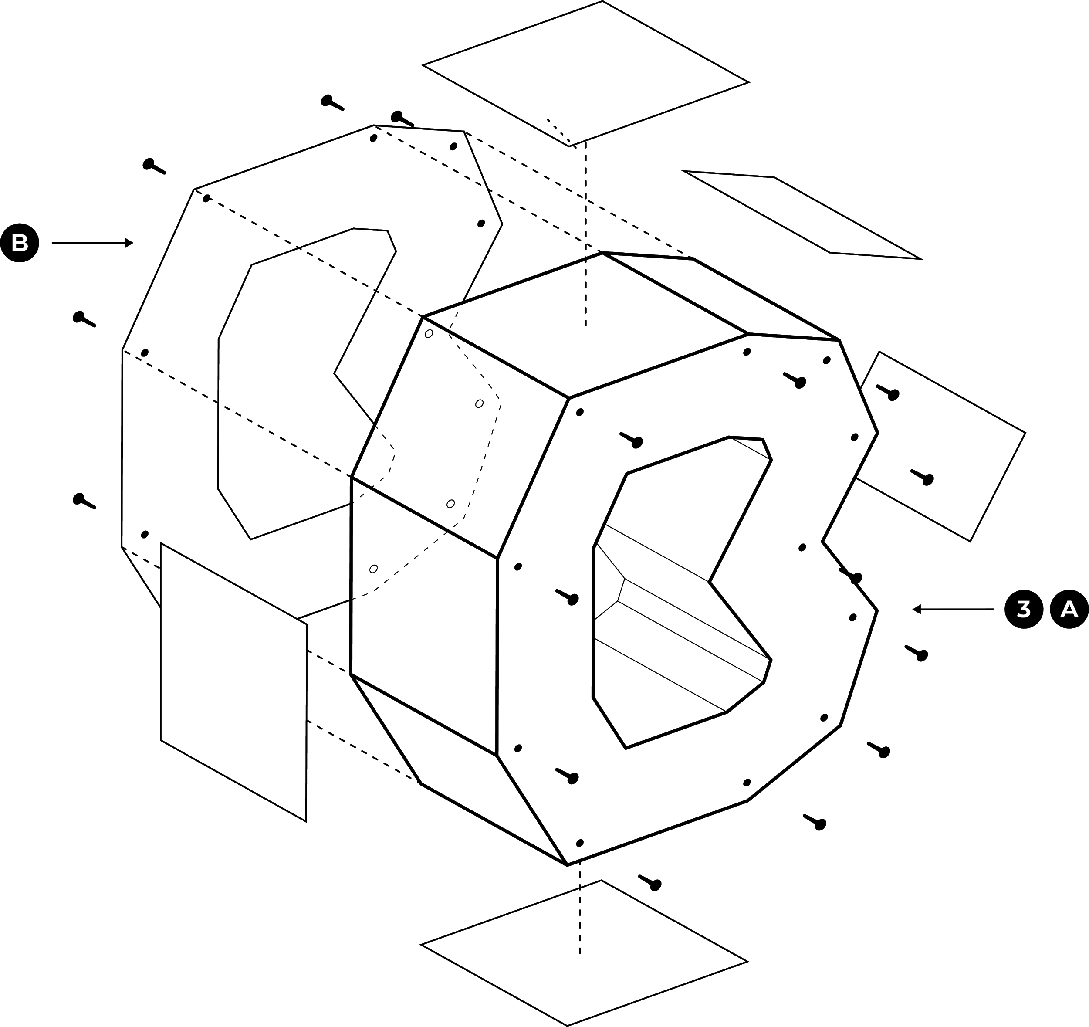




Breve análisis de Olist y del Embudo de Ventas
Proyecto final
Abdiel Céspedes Jaén

Slide 2


Si quisieran emprender un negocio, ¿qué harían para posicionar su marca?
Notes:
Frase

Slide 3





Introducción
Olist es una ecommerce brasileña, a través de la cual, las personas pueden vender sus productos.
Se expondrá el proceso de análisis por medio del cual se busca que cualquier emprendedor encuentre las mejores áreas de oportunidad para incursionar a través de Olist.
Intro

Slide 4



Teoría
Notes:
Separador #2 con fotografía (colocar imagen a la altura de la separación de las líneas)

Slide 5
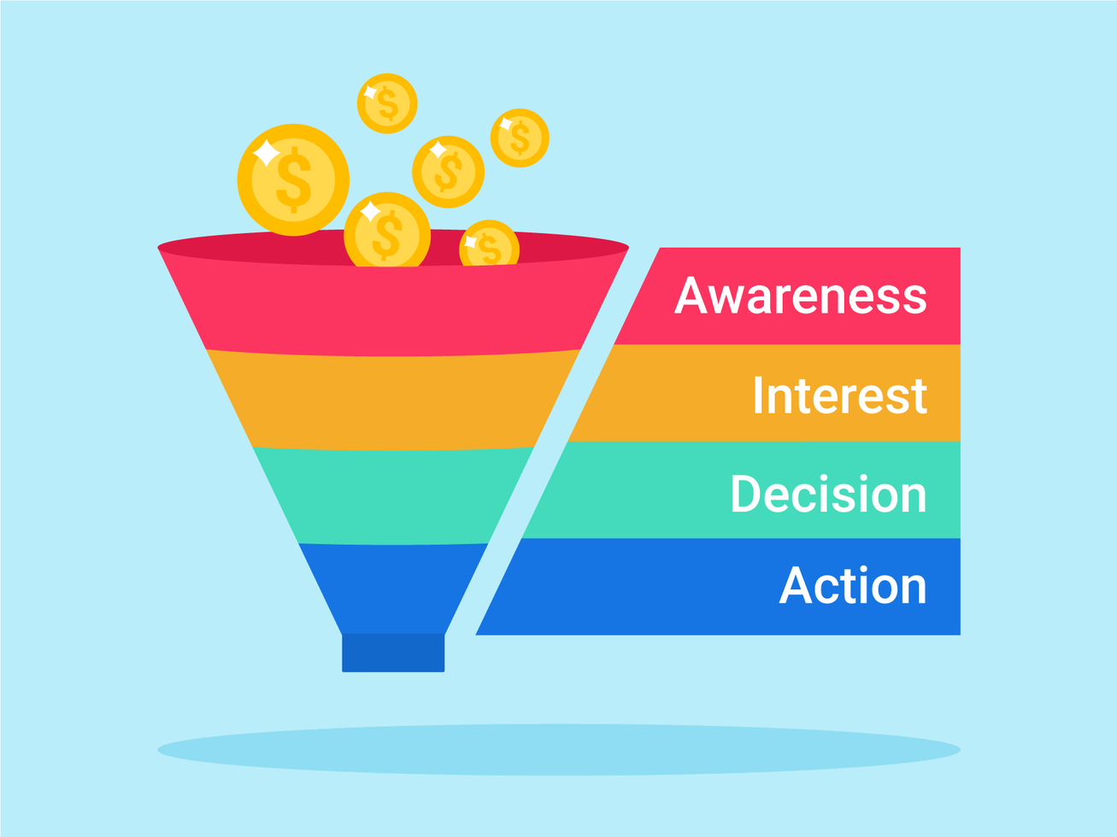

El embudo de ventas
Es el proceso, por medio del cual, una persona es guiada para convertirse en un cliente.
Funciona en base al interés que despierta en la gente. Las personas entran voluntariamente al proceso, siendo estas solamente guiadas para convertirse en clientes.

Slide 6
Desarrollo
Notes:
Separador #2 con fotografía (colocar imagen a la altura de la separación de las líneas)

Slide 7





Desarrollo
Desarrollo

Slide 8
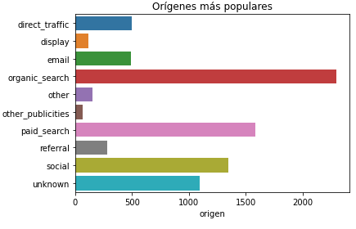
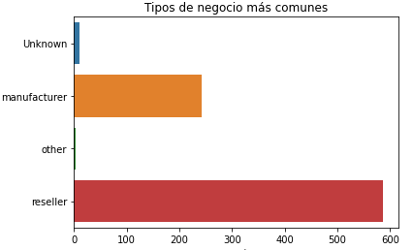
Prospectos
Se analizó el comportamiento de los prospectos durante el proceso de conversión a lo largo del embudo de ventas.
Leads

Slide 9
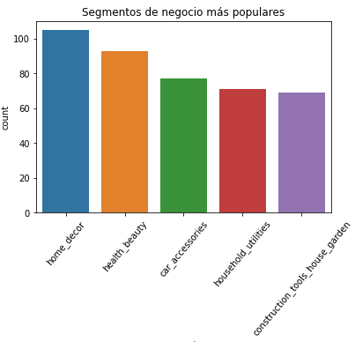
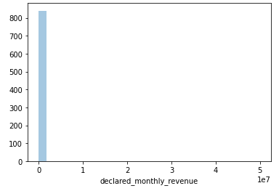
Leads
Solo el 6.89% de los prospectos declaró tener una empresa y pueden ser los datos atípicos de la declaración de ingresos mensuales, pues gracias a estos, el promedio ascendió a $73,377.68
Leads

Slide 10
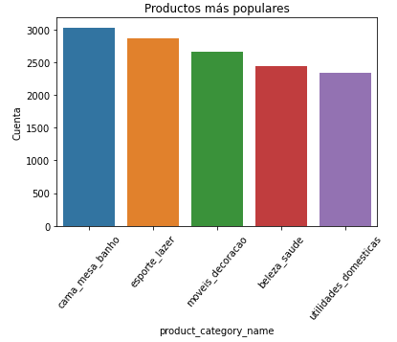
Productos
Hay una gran diversidad de productos dentro de estos tipos, cuyos rangos de precio van desde rangos de $1,894 hasta $6,731 reales.
Los más populares:
Productos de camas, baño, mesas.
Deportes y ocio.
Muebles y decoración.
Salud y belleza.
Utilidades domésticas.
Productos

Slide 11
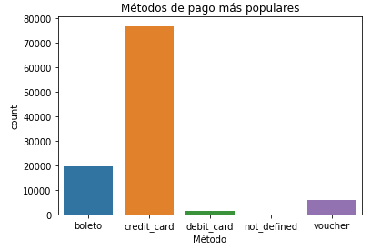
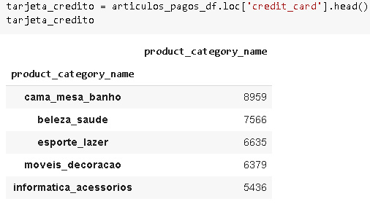
Tipos de pago
Se obtuvieron los artículos más populares con los que usa cada método de pago:
Tipos de pago

Slide 12
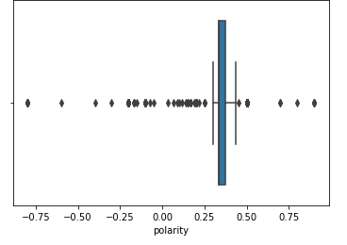
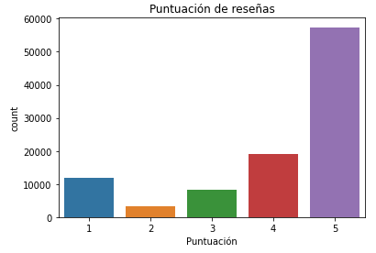
Reseñas
Análisis de sentimientos
Puntuación de reseñas
VS
Reseñas
Polaridad: 0.28 vs 57.42% de productos calificados con la puntuación más alta

Slide 13
Satisfacción del cliente
5
Máxima puntuación
Olist presta, además del alcance de la infraestructura de su marketplace, a sus socios de servicios logísticos, lo que añade valor además del producto adquirido.
Porcentajes de otras puntuaciones:
4 → 19.2%
3 → 8.287%
2 → 3.235%
1 → 11.858%
Porcentaje del máximo puntaje de satisfacción del cliente gracias al servicio de Olist
57.42%

Slide 14
Resultados
9.19%
25.3%
28.91%
73.92%
representa el mayor porcentaje del tráfico web que se hace mediante búsquedas orgánicos
de las transacciones se hacen con tarjeta de crédito
representa el artículo más popular (cama, baño y mesa) con respecto a un total de 32,951 productos diferentes
de los prospectos se interesan en el segmento de negocio más popular en Olist, decoraciones para el hogar
Datos
Notes:
Mostrar porcentajes de resultados

Slide 15

Conclusión
Notes:
Separador #2 con fotografía (colocar imagen a la altura de la separación de las líneas)

Slide 16


Recomendaciones
Aplicar mejoras en la velocidad de carga de la página, brindar buena UX, seleccionar adecuadas palabras clave del negocio para optimizar las búsquedas orgánicas
Considerar invertir en campañas pagas en redes sociales para potenciar el alcance
Posicionarse en el segmento de decoraciones para el hogar
Ofrecer productos relacionados al segmento: camas, mesas y baños
Contemplar el uso de la tarjeta de crédito por parte de los clientes como principal método de pago
Recomendaciones

Slide 17


Documentación extra
REPOSITORIO: https://github.com/AbdielCJ/checkpoint1.git
DOCUMENTO: https://docs.google.com/document/d/1c-nX2XHPqMV5x9ft0jS0t5qT9OitKJ2qv8xENbIXALc/edit?usp=sharing
EXTRA

Slide 18
MUCHAS GRACIAS
Notes:
Frase

